Slide 1
AIM1202
หลักการสื่อสารการตลาด
Week 15
อ. อิสรี ไพเราะ(อ.ต๊ะ)
isaritiaw@gmail.com
MB. 086-358-3508

Slide 2
สัปดาห์ที่ 15 | บทที่ 11บทที่ ๑๑ กลยุทธ์การตลาดผ่านกิจกรรม -ความหมายของการตลาดผ่านกิจกรรม -ความสำคัญของการตลาดผ่านกิจกรรม -วัตถุประสงค์ของการตลาดผ่านกิจกรรม -กลยุทธ์ของการตลาดผ่านกิจกรรม -ประเภทของเครื่องมือการตลาดผ่านกิจกรรม -การประเมินผลกลยุทธ์การตลาดผ่านกิจกรรม -กรณีศึกษาของการสื่อสารตลาดผ่านกิจกรรม
อ่านตำราบทที่ 11

Slide 3


Slide 4
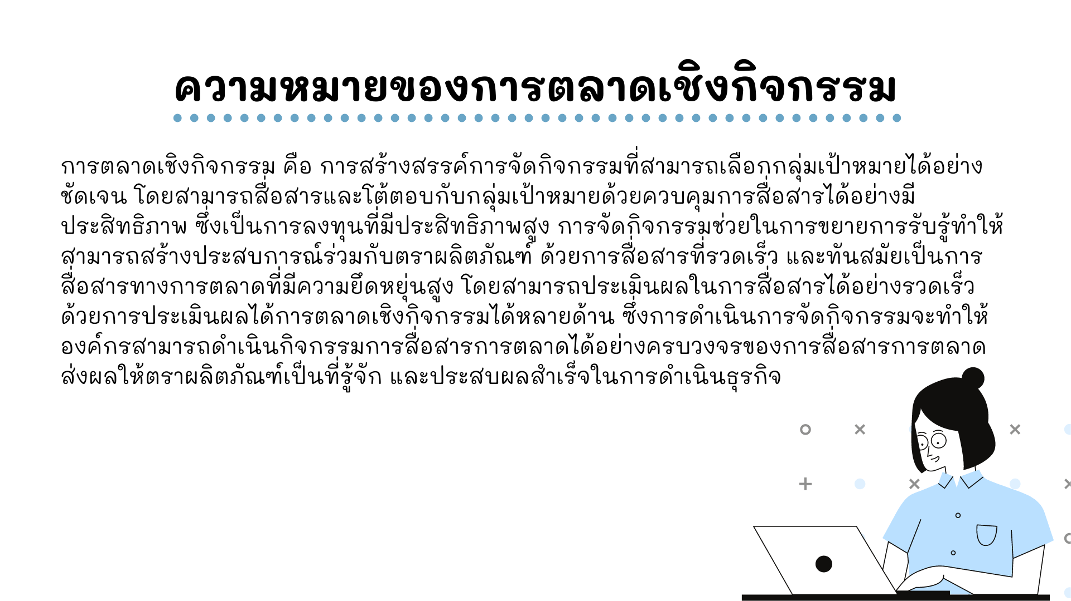

Slide 5
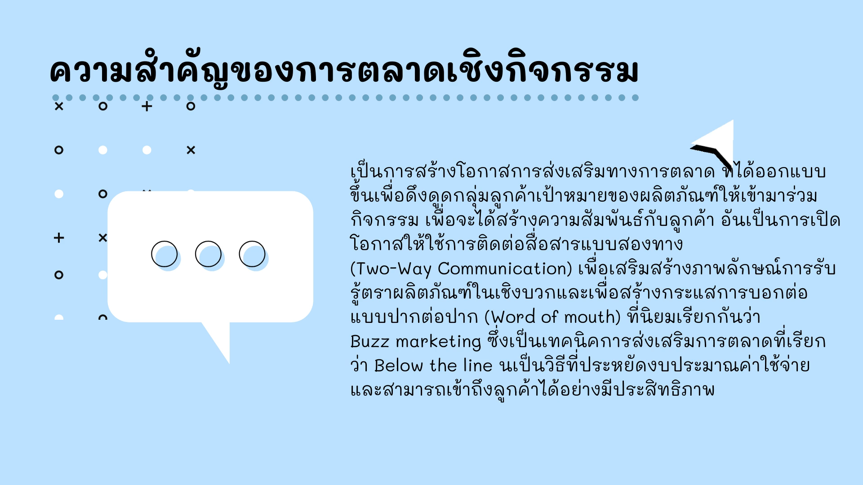

Slide 6
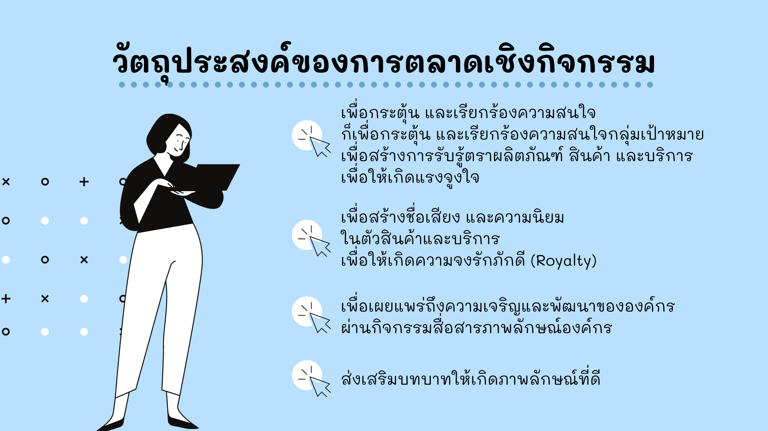

Slide 7
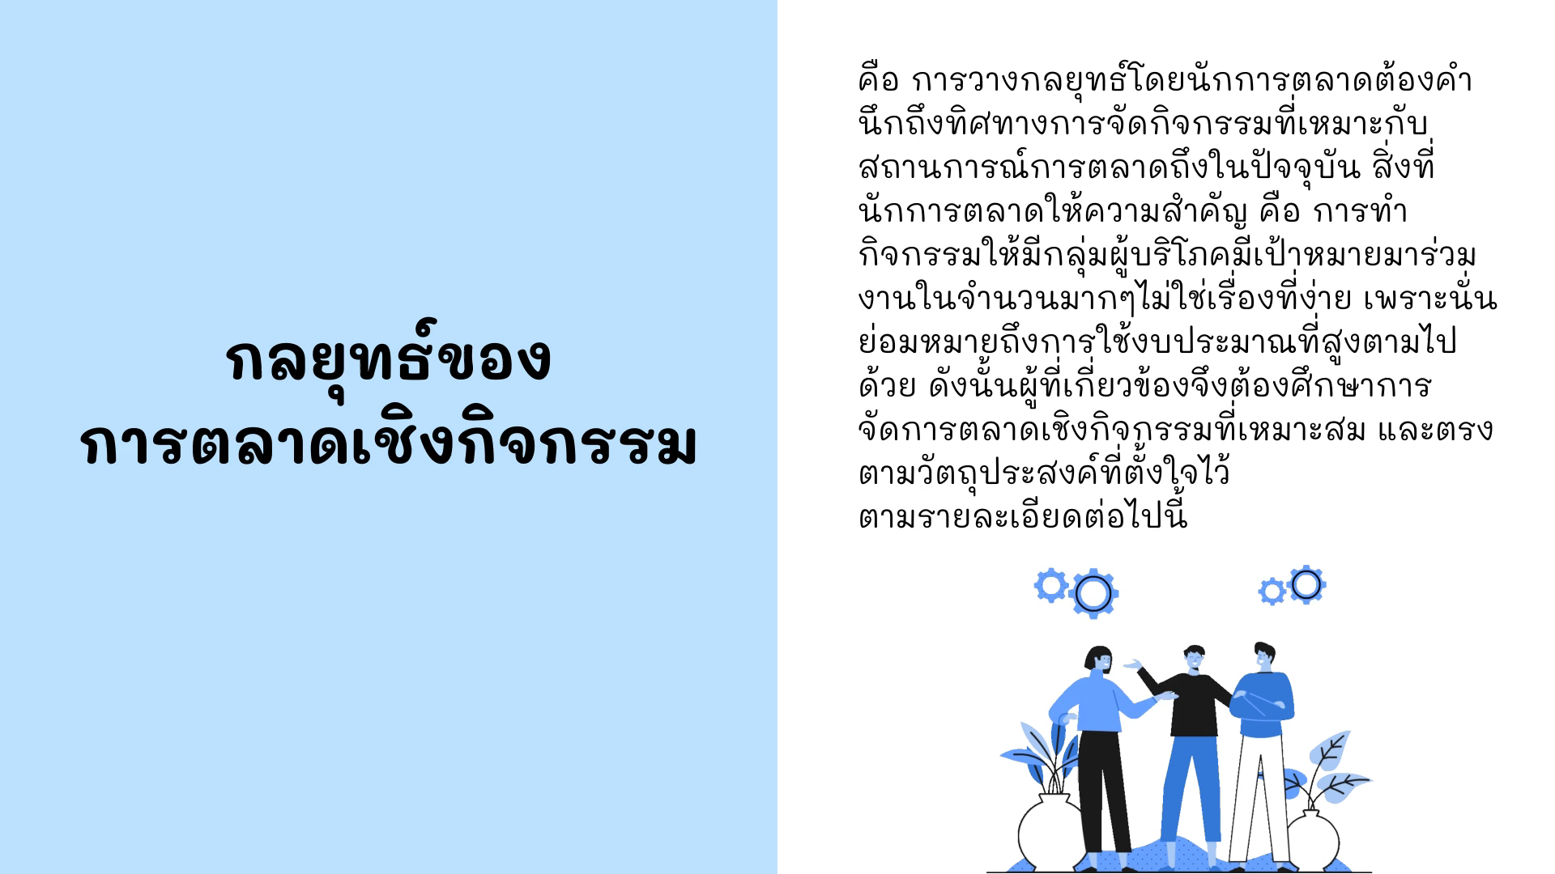

Slide 8
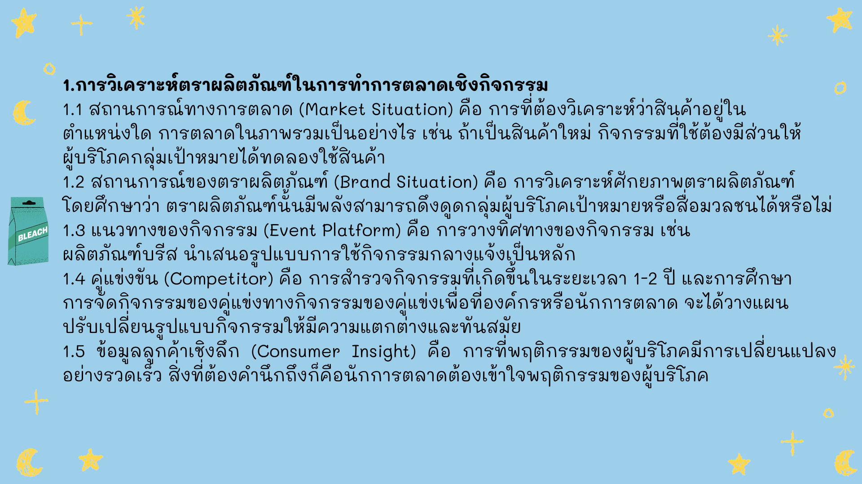

Slide 9
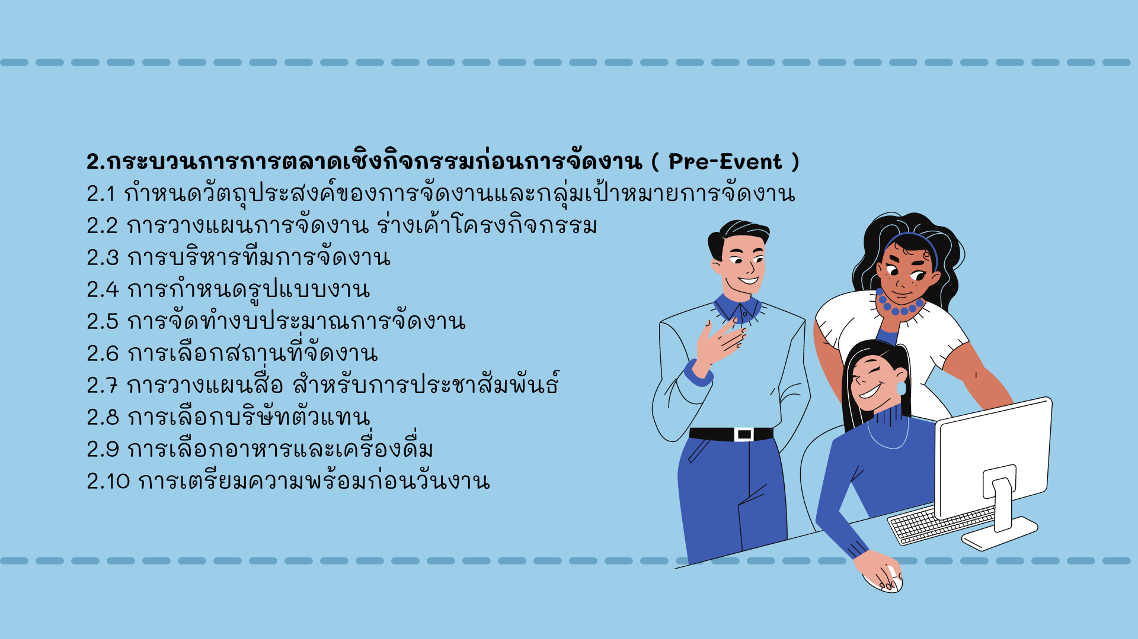

Slide 10
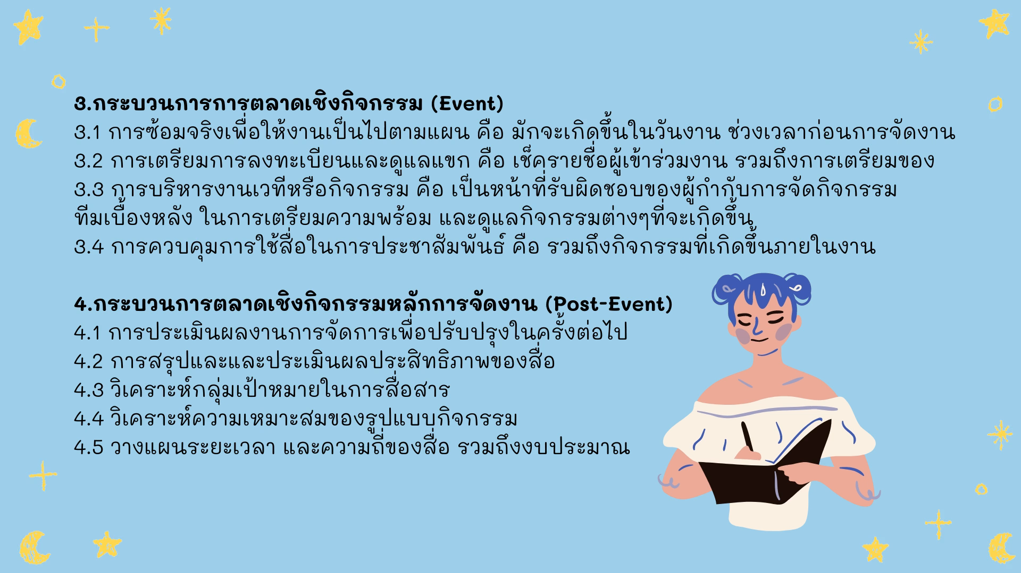

Slide 11
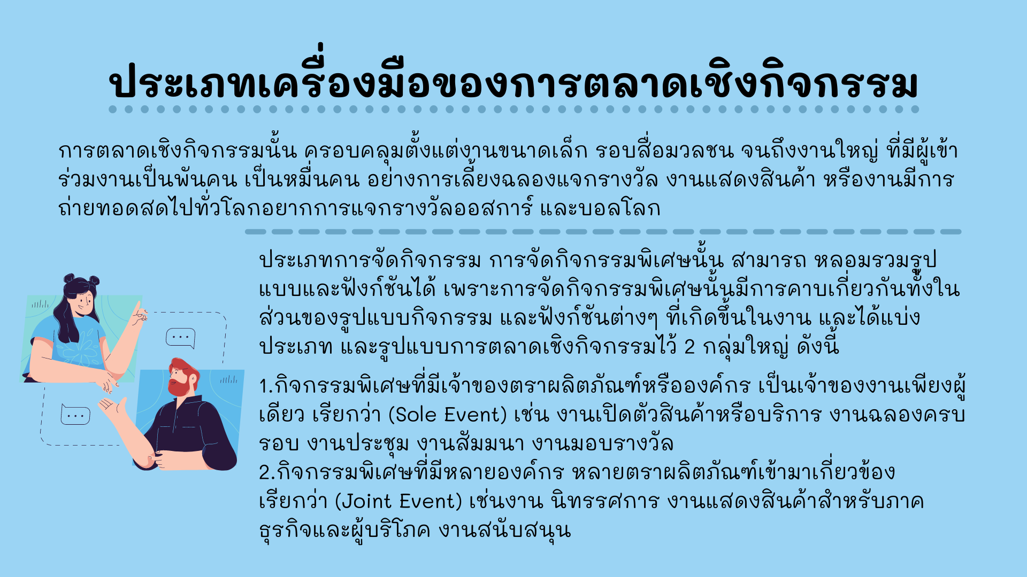

Slide 12
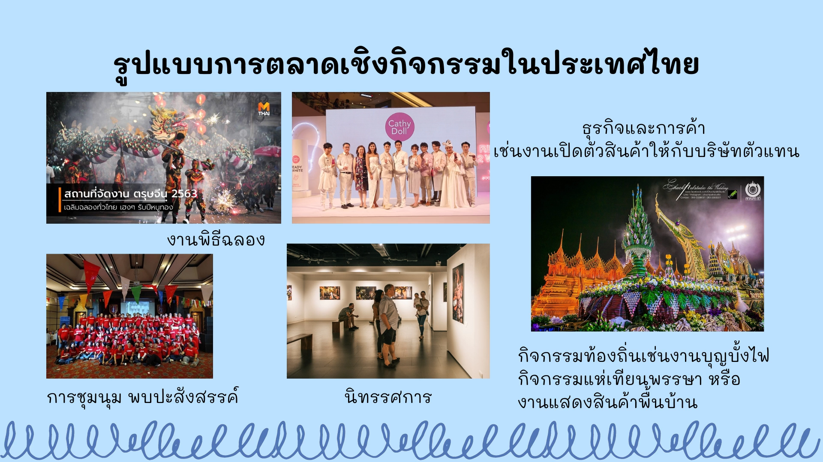

Slide 13
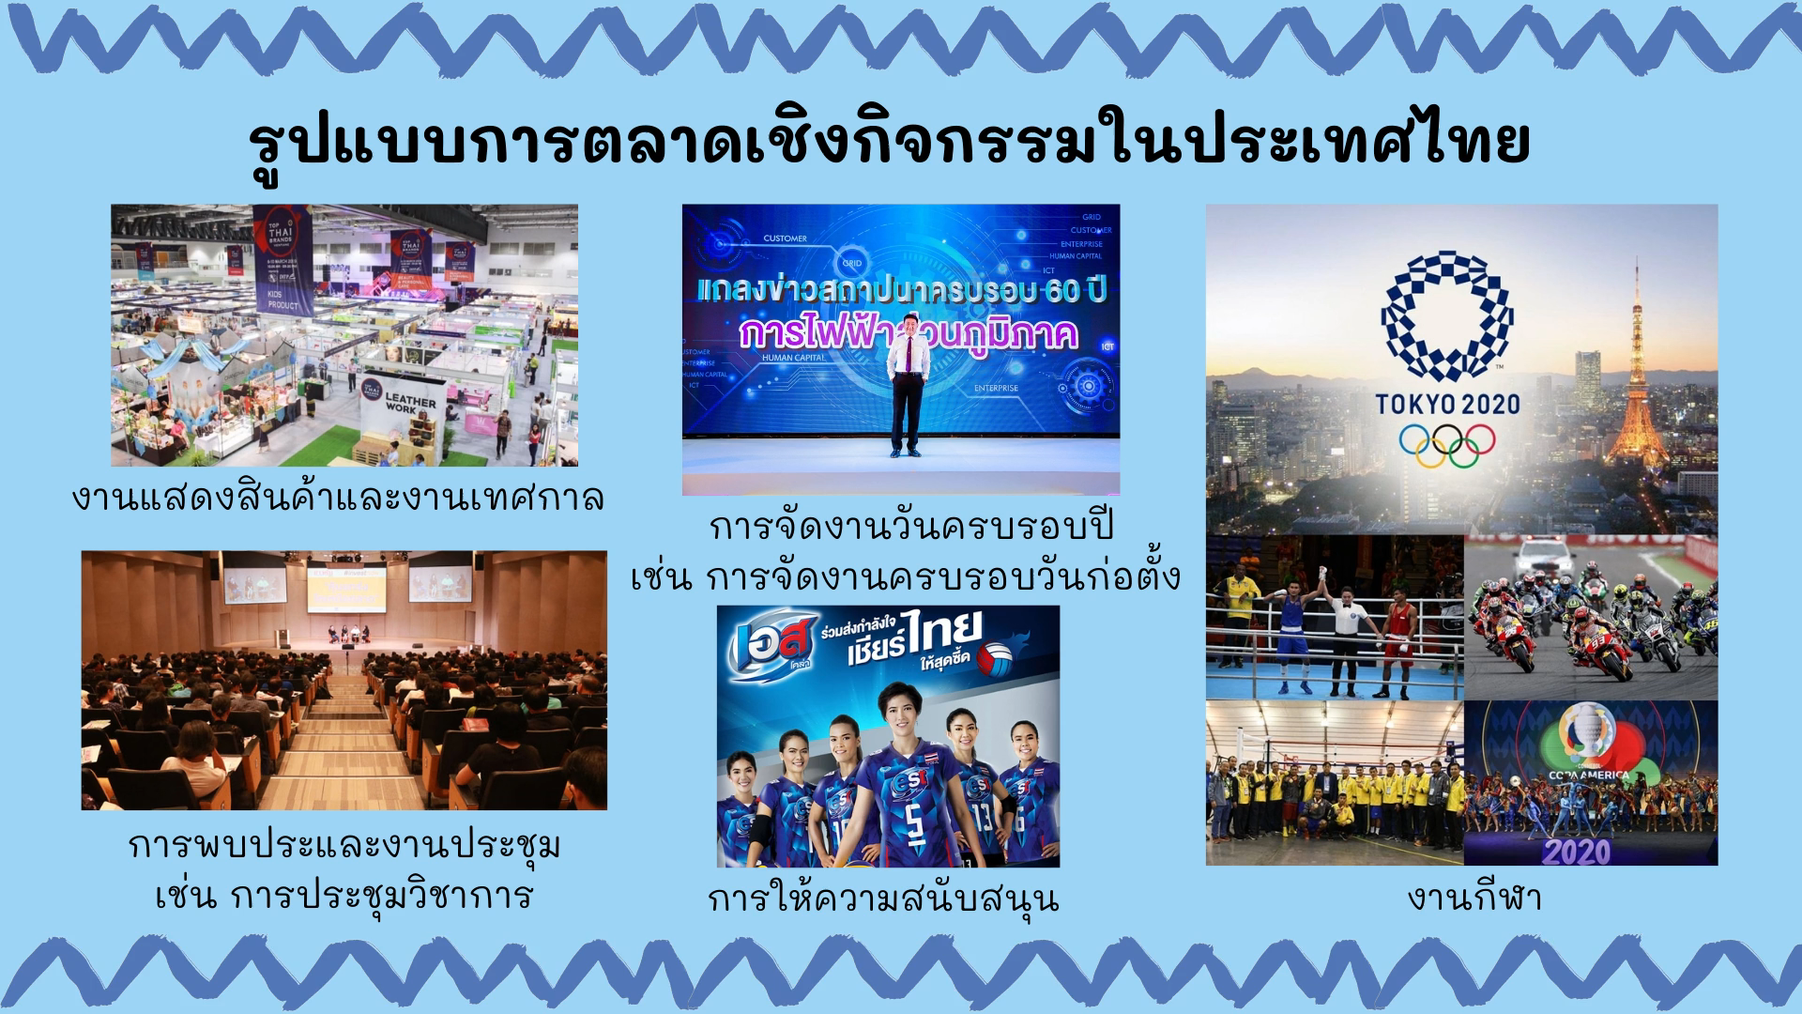

Slide 14
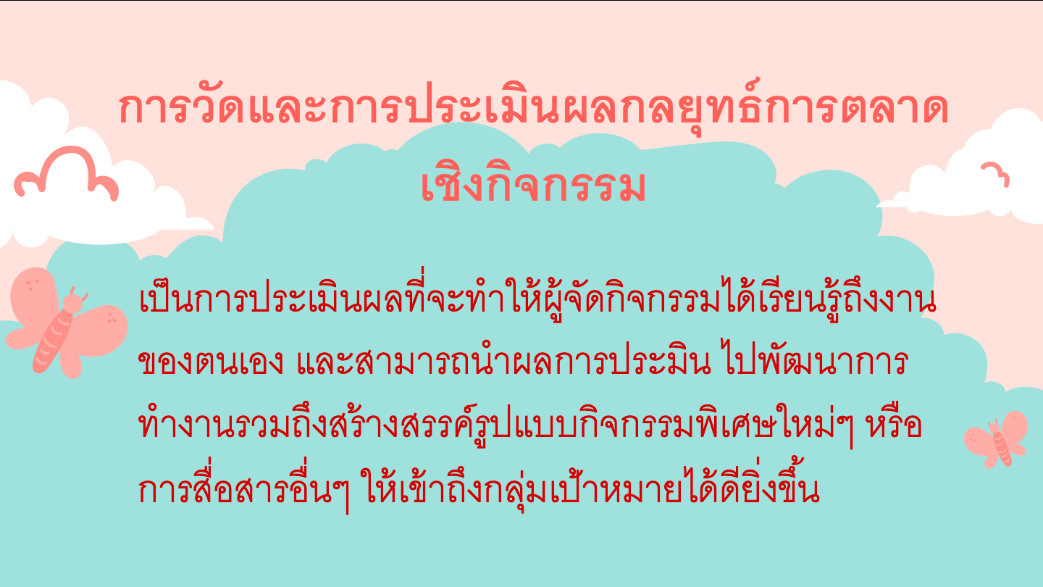

Slide 15
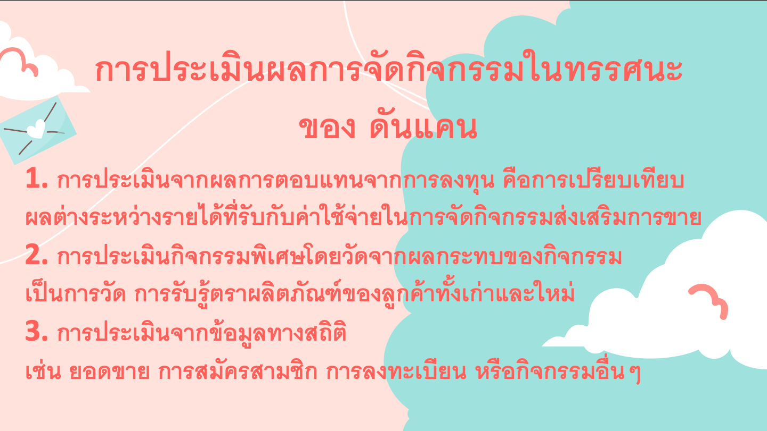

Slide 16
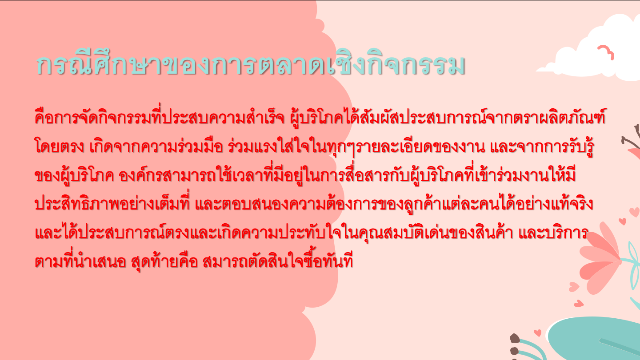

Slide 17

HOMEWORK งานเดี่ยว
สรุปตำราบทที่ 11 ลงในสมุดจด

Slide 18


ถ้าคิดจะ “ท้อ” ก็ขอจงอย่า “ถอย”
ถ้าคิดจะ “ถอย” ก็ขอจงอย่า “แพ้”
ถ้าคิดจะ “แพ้” ก็ขอจงอย่า “ยอม”
ด้วยความรัก
อ. อิสรี ไพเราะ (อ.ต๊ะ)

